Slide 1
Rektors rapport
25 april 2019

Slide 2
”Uppsala universitet 2050”
Utveckla utbildning och forskning med samverkan genom att stärka universitetets:
ställning i samhället (autonomi, rådighet, frihet, integritet)
strategisk förnyelseförmåga på alla nivåer (kollegialitet, ledarskap, medarbetarskap, studentinflytande)

Slide 3
Strategiska prioriteringar
Kvalitetskultur och kvalitetssystem
Kompetens, karriär, medarbetarskap
Internationalisering
Infrastruktur
Tvärgående och dynamiska akademiska miljöer
Metafrågor – handlingsfrihet, rådighet, kollegialitet, synlighet
Hållbarhet

Slide 4
Hållbarhet - ”Lätt att göra rätt”
Utbildning och forskning!
Rektorsråd Anna Rutgersson
Program och handlingsplan, Nya Mål och Strategier
Mål och handlingsplan för miljöarbetet
UUSI; CEMUS, klimatprof, SWEDESD
Lyfta fram det som görs tydligare
Resa : Varför, vem och hur?
Resfria möten – bättre infrastruktur, kompetens
Mat - Fler alternativ
Kommunen – hållbar samhällsbyggnad
Akademiska hus – överenskommelse, hållbarhet i fokus : 12 april
Stiftelsers investeringar – ansvarsfull förvaltning : etisk och hållbarhetsperspektiv
Allt på vetenskaplig grund!

Slide 5
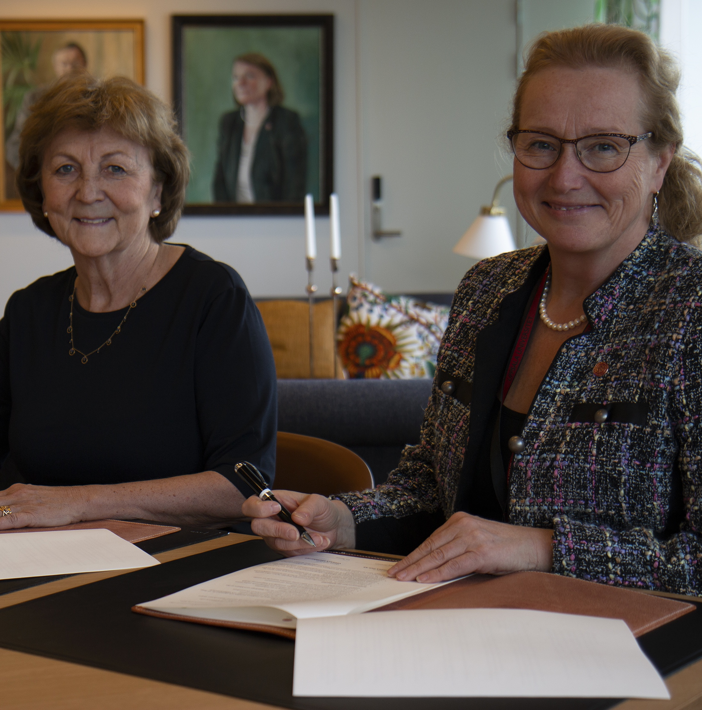
Avtal med Akademiska hus
Treårigt avtal
Berör fem områden:
hållbara campus
lärandemiljöer som stärker Uppsala universitets konkurrenskraft
förbättrade studentfaciliteter
samverkan i fastighetsförvaltning
gemensam ekonomisk hushållning
Notes:
Akademiska Hus och Uppsala universitet har tecknat avtal om ett fördjupat samarbete för att utveckla Uppsala universitets fysiska miljö för utbildning, forskning och samverkan. Parterna ska genom en rad olika initiativ gemensamt arbeta för att ytterligare stärka universitetets internationella konkurrenskraft och skapa långsiktiga förutsättningar till en effektiv lokalförsörjning.
Avtalet sträcker sig över tre år och berör fem områden: hållbara campus, lärandemiljöer som stärker Uppsala universitets konkurrenskraft, förbättrade studentfaciliteter, samverkan i fastighetsförvaltning och gemensam ekonomisk hushållning.

Slide 6
Charter and Code – Uppdatering
Totalt drygt europeiska 950 universitet/ högskolor är anslutna till C&C
Svensk representation: Luleå tekniska universitet, Örebro universitet och Jönköping University
Kvalitetsstämpel ”HR Excellence in Research”
Uppsala universitet
Ansökan 2018
Komplettering och godkända!
Styrgrupp och projektgrupp på plats
Implementering har börjat
Notes:
All universitet som är med i samarbetet ”The Guild” är med – utom Uppsala

Slide 7
Vårändringsbudgeten 2019
Ökade basanslag tilldelas lärosätena i enlighet med forskningspropositionen (UU +23 mnkr)
Utbyggnaden av vissa yrkesutbildningar görs i långsammare takt. UU tilldelades 11 mnkr för utbyggnader istället för planerade 19 mnkr.
PLO 2020: 1,91 procent
Förändringarna föranleder ingen justering av VP 2019. Justering görs i VP 2020.
Andra neddragningar i sektorn
Vetenskapsrådet - 84 mnkr (11 mnkr omfördelas till annan forskningsfinansiär)
Formas -100 mnkr

Slide 8
Myndighetsdialog
Dagordning
Kompetensförsörjning (UU inlämnade underlag inför dialogen)
Uppföljning vissa frågor (bedrägeri, korruption och oegentligheter; säkerhetsskyddsarbete; hot och sexuella trakasserier)
Ekonomisk utveckling och myndighetskapital
Lärosätens styrkor och utmaningar
Notes:
Torsdagen den 11 april kl. 10.30–12.00
Deltagare från lärosätet: Rektor Eva Åkesson, prorektor Anders Malmberg, universitetsdirektör Katarina Bjelke och planeringsdirektör Daniel Gillberg
Deltagare från Utbildningsdepartementet: Statssekreterare Malin Cederfeldt Östberg, departementsråd Kerstin Jacobsson, budgetsamordnare Lina Lundblad och myndighetshandläggare Sara Bringle

Slide 9
Myndighetsdialog
UU lyfte:
Framgångsfaktorer
Hög kvalitet i utbildning och forskning
Karriär, ledarskap och kompetensförsörjning
Attraktivt lärosäte (hög konkurrens om tjänster, många attraktiva utbildningar m.m.)
Fysisk miljö (Utvecklingsplan 2050)
Utmaningar
Politiska hinder och för liten handlingsfrihet
Underfinansierad utbildning
Karriärvägar

Slide 10
Myndighetsdialog
Andra frågor som lyftes:
Forskningsinfrastruktur – prioritering, styrning, finansiering
Omplaceringsskyldighet BUL
Verksamhetsutveckling: Institut inom biblioteksområdet, ULF, nationellt ansvar för vissa språk
EUN

Slide 11
Plan S och UU
Plan S försöker åstadkomma en global och generell övergång till en ny affärsmodell inom all akademisk publicering, där tidskrifter tar betalt av dem som publicerar istället för av dem som läser.
All forskning som finansieras via vissa stora finansiärer ska enligt planen fr.o.m. 2020 publiceras öppet tillgängliga.
Notes:
Fyra invändningar mot Plan S, utöver att tidsplanen är orimligt pressad.
1. Plan S äventyrar forskningens frihet En viktig del av forskningens frihet är att forskare har rätten att fritt välja publiceringsform. I Sverige är denna rätt till och med lagstadgad. Plan S hotar denna grundläggande frihet, som ytterst är till gagn för det allmänna goda.
2. Plan S löser bara delar av problemet Planen försöker lösa flera problem som i själva verket kan ha olika lösningar. Man vill uppnå minskade kostnader, mer innovation samt öppen tillgång till forskningsresultat för skattebetalarna. Plan S anger en väg som förvisso om den genomförs ger öppen tillgång, men som inte garanterar lägre kostnader och har oklara effekter på innovation och kvalitet. Argumenten för att denna väg skall vara allenarådande är inte övertygande.
3. Plan S underskattar kvalitetsfrågan Välfungerande publiceringssystem driver kvalitet, och vetenskaplig meritering bygger i betydande grad på publicering i väl fungerande kanaler. Plan S underskattar värdet av den investering som över tiden gjorts, ytterst av forskarsamhället som helhet, för att etablera tidskrifter av högsta kvalitet. Att vid bedömning av vetenskaplig skicklighet lägga avgörande vikt vid överförenklade indikatorer såsom tidskrifters impact factor är fel. Men det vore lika fel att helt bortse ifrån om vetenskapliga arbeten publiceras i tidskrifter med rigorösa kvalitetskrav eller i kanaler som präglas av motsatsen. Dagens publiceringssystem har som en positiv bieffekt bidragit till de standardiserade publiceringsdatabaser som i sin tur ligger till grund för bibliometrisk analys. Plan S riskerar att skapa en skevhet i publicerings- och citeringsmönster som påverkar möjligheten att göra rättvisande bibliometriska jämförelser.
4. Plan S ställer forskarna inför målkonflikter Forskningsfinansiärerna bakom Plan S har, om man hårddrar det, valt att med hot om sanktioner och indragna anslag göra forskarna till slagträn i kampen mot tidskrifterna och förlagen. Plan S ställer den enskilda forskaren inför orimliga målkonflikter.

Slide 12
Plan S och UU
Invändningar mot Plan S:
äventyrar forskningens frihet
löser bara delar av problemet
underskattar kvalitetsfrågan
ställer forskarna inför målkonflikter
tidsplan är onödigt pressad
Notes:
Fyra invändningar mot Plan S, utöver att tidsplanen är orimligt pressad.
1. Plan S äventyrar forskningens frihet En viktig del av forskningens frihet är att forskare har rätten att fritt välja publiceringsform. I Sverige är denna rätt till och med lagstadgad. Plan S hotar denna grundläggande frihet, som ytterst är till gagn för det allmänna goda.
2. Plan S löser bara delar av problemet Planen försöker lösa flera problem som i själva verket kan ha olika lösningar. Man vill uppnå minskade kostnader, mer innovation samt öppen tillgång till forskningsresultat för skattebetalarna. Plan S anger en väg som förvisso om den genomförs ger öppen tillgång, men som inte garanterar lägre kostnader och har oklara effekter på innovation och kvalitet. Argumenten för att denna väg skall vara allenarådande är inte övertygande.
3. Plan S underskattar kvalitetsfrågan Välfungerande publiceringssystem driver kvalitet, och vetenskaplig meritering bygger i betydande grad på publicering i väl fungerande kanaler. Plan S underskattar värdet av den investering som över tiden gjorts, ytterst av forskarsamhället som helhet, för att etablera tidskrifter av högsta kvalitet. Att vid bedömning av vetenskaplig skicklighet lägga avgörande vikt vid överförenklade indikatorer såsom tidskrifters impact factor är fel. Men det vore lika fel att helt bortse ifrån om vetenskapliga arbeten publiceras i tidskrifter med rigorösa kvalitetskrav eller i kanaler som präglas av motsatsen. Dagens publiceringssystem har som en positiv bieffekt bidragit till de standardiserade publiceringsdatabaser som i sin tur ligger till grund för bibliometrisk analys. Plan S riskerar att skapa en skevhet i publicerings- och citeringsmönster som påverkar möjligheten att göra rättvisande bibliometriska jämförelser.
4. Plan S ställer forskarna inför målkonflikter Forskningsfinansiärerna bakom Plan S har, om man hårddrar det, valt att med hot om sanktioner och indragna anslag göra forskarna till slagträn i kampen mot tidskrifterna och förlagen. Plan S ställer den enskilda forskaren inför orimliga målkonflikter.

Slide 13
Sista ansökningsdag 15 april
Totalt antal unika sökande till Uppsala universitet: 79 288, en minskning med 5,6 % jämfört med HT2018
Antal unika sökande till Campus Gotland: 19 348, en minskning med 10,1 % jämfört med HT2018 (21532)
Mest sökta program: jurist-, läkar-, psykolog-, ekonomie kandidat- och socionomprogrammet
Notes:
Totalt antal unika sökande till Uppsala universitet är 79288, en minskning med 5,6 % jämfört med antalet sökande till UU HT2018 (84029).
Det maximala antalet alternativ som sökande kan anmäla sig till minskades från 20 till 12 alternativ inför vt19. Effekten av detta ser vi nu även mellan ht18 och ht19, och minskningen är i samma storleksordning som den mellan vt18 och vt19 (5,4%).
Antal unika sökande till Campus Gotland är 19348, en minskning med 10,1 % jämfört med HT2018 (21532). HT2018 ökade antalet med 4,2 % jämfört med HT2017 (20669).
Det totala antalet anmälningsalternativ (kurser och program) är 2091 till HT2019 att jämföra med 2085 till HT2018. Antalet anmälningsalternativ märkta som tillhörande Campus Gotland HT2019 är 216, att jämföra med 216 även HT2018.
Flest ansökningar har vi till följande program:
Juristprogrammet -5354
Läkarprogrammet - 4756
Psykologprogrammet - 3804
Ekonomie kandidatprogram - 3720
Socionomprogrammet -3080
Flest anmälningar till anmälningsalternativ som ligger under Campus Gotland (siffror från HT2018 inom parentes)::
Ledarskap och kommunikation, 5 hp - 2187 (ny)
Ledarskap och coachning, 5 hp 2065 (2373)
Nätbaserad juridisk översiktskurs, 15 hp 1742 (2362)
Projektledning, 5 hp 1566 (1815)
Inledande programmering med Java, 7,5 hp 963 (1066)
Bland programmen så toppar Kandidatprogram i företagsekonomi med 502 (786) sökande tätt följt av Socionomprogrammet Campus Gotland med 481 (707) sökande.

Slide 14
UKÄ:s kvalitetsutvärdering
Lärarutbildningarna
Förskollärarutbildningen – hög kvalitet
Grundlärarutbildningen åk 1-3 – hög kvalitet
Grundlärarutbildningen åk 4-6 – hög kvalitet
(hälften av alla hittills utvärderade lärarutbildningar nationellt har fått bristande kvalitet)

Slide 15
Hänt sedan sist
Rektorsseminarium om Styr- och resursutredningen
Ledningsrådet i Århus
Dekandag
Besök från UiT Norges arktiske universitet
Frukostmöte med politiker
Prefektinternat

Slide 16
På gång framåt
Sista april
Universitetsbiblioteket öppnar igen 2 maj
SASUF Sverige – Sydafrika 50 seminarier
Minister Matilda Ernkrans på besök 15 maj
IAB 27-29 maj

Slide 17
Hänt sedan sist – UU Holding
47 bolag i portföljen - Tillskott och följdinvesteringar är gjorda i fem av dessa bolag.
Fokus på att utvärdera nya investeringsmöjligheter - Uppsala universitet Projekt ab har ingått två options och kommersialiseringsavtal med syfte att utveckla och validera tekniken inför en potentiell avyttring eller företagsbildning.
Spin-out bolag från Uppsala universitet fortsätter att attrahera kapital - Portföljbolaget Gradientech reste 42,5 msek i en fulltecknad emission.
Riksrevisionens effektivitetsgranskning av holdingbolag pågår - Slutrapport beräknas publiceras i november 2019.
Notes:
Verksamheten utvecklas enligt plan och är en del av innovationssystemet i Uppsala.

Slide 18
Hänt sedan sist – UU Innovation
M4R – mentorskapsprogram som genomförs för fjärde året i rad, har precis startat med 20 deltagare.
Accessdagen – ett nytt möteskoncept för att inspirera till nya samarbeten. Några aktuella teman är ”Nya material och den cirkulära ekonomin” och ”Gottsunda – från utsatt till resursstarkt. Hållbart samhällsbyggande i praktiken”
AIMday – möteskonceptet som utvecklats av UU Innovation fortsätter att spridas i världen. Aktiva AIMday just nu finns i Edinburgh, Cambridge, Oxford, Newcastle och Umeå
Notes:
Arbetet med att stimulera till nya möten, idéer, bidra till nyttiggörande och stödja utvecklingen av hållbara innovationer är starkt och nedan syns några aktuella resultat :
M4R – mentorskapsprogram som genomförs av UU Innovation för 4e året i rad, har precis startat. I år med 20 spännande par
Accessdagen – ett nytt möteskoncept som tagits fram av UU Innovation för att inspirera till nya samarbeten. Några aktuella teman i år är ”Nya material och den cirkulära ekonomin” och ”Gottsunda – från utsatt till resursstarkt. Hållbart samhällsbyggande i praktiken”
AIMday – möteskonceptet som utvecklats av UU Innovation fortsätter att spridas i världen. Aktiva AIMday just nu finns i Edinburgh, Cambridge, Oxford, Newcastle, och Umeå
UU Innovations stöd ger möjligheter att lyckas bra i samverkan samt i arbetet med nyttiggörande, exempelvis:
Graphmatech, som i mars i år startade produktionsanläggning på Ångström laboratoriet och även vann Bona Postulata priset i Uppsala Län.
Projekt som tävlar om att bli nya Vinnova Kompetenscentrum under 2019, där UU fått hela sju projekt vidare till intervjurunda.
Bona Postulatapriset (goda förutsättningar) är ett lokalt näringslivspris som vill uppmuntra företag med säte i Uppsala län med stark tillväxtpotential. Det kan vara både mindre och större företaget. Det är tillväxtpotentialen som avgör. Bakom priset står 18 stycken välkända företag och näringslivsorganisationer i länet som på det här sättet vill bidra till att företag med goda förutsättningar utvecklas och får den uppmärksamhet och draghjälp de förtjänar.

Slide 19
Nya bidrag till forskning
KAW Wallenberg Scholars:
- Dan Andersson (bakteriologi)
- Kristina Edström (oorgansik kemi)
- Taija Mäkinien (vaskulärbiologi)
- Nikolai Piskurnov (astrofysik)
- Andreas Strömbergsson (matematik)
- Lars Tranvik (limnologi)
KAW Wallenberg Clinical Scholar
- Stefan James (kardiologi)
Notes:
Wallenberg Scholars 18 miljoner per år
Clinical Scholar 15 miljoner per år
Dessutom ett antal stipendier från KAW som möjliggör resor och utlandsvistelser som postdocs och gästprofessorer.

Slide 20
Nya anslag och priser till forskare
ERC Advanced Grants: Yi Wang, informationsteknologi; Customizable Embedded Real-Time Systems
Stiftelsen för strategisk forskning, Årets nyttighetsgörare Maria Strömme, Håkan Engqvist
Vasa Museets vänners pris: Karin Hassan Jansson och Jonas Lindström (historiska institutionen)

Slide 21
Årets Skytteanska pris till Margaret Levi
Professor Margaret Levi, 25:e mottagaren av det Skytteanska priset i statskunskap.
Verksam vid Stanford universitetet och Washington universitetet.
Får priset för att med ”en förening av teoretiskt skarpsinne och historisk kunskap skapat förståelse för varför medborgarna accepterar statlig tvångsmakt.”
Notes:
Motivering: Hon får priset för att med ”en förening av teoretiskt skarpsinne och historisk kunskap skapat förståelse för varför medborgarna accepterar statlig tvångsmakt.”

Slide 22
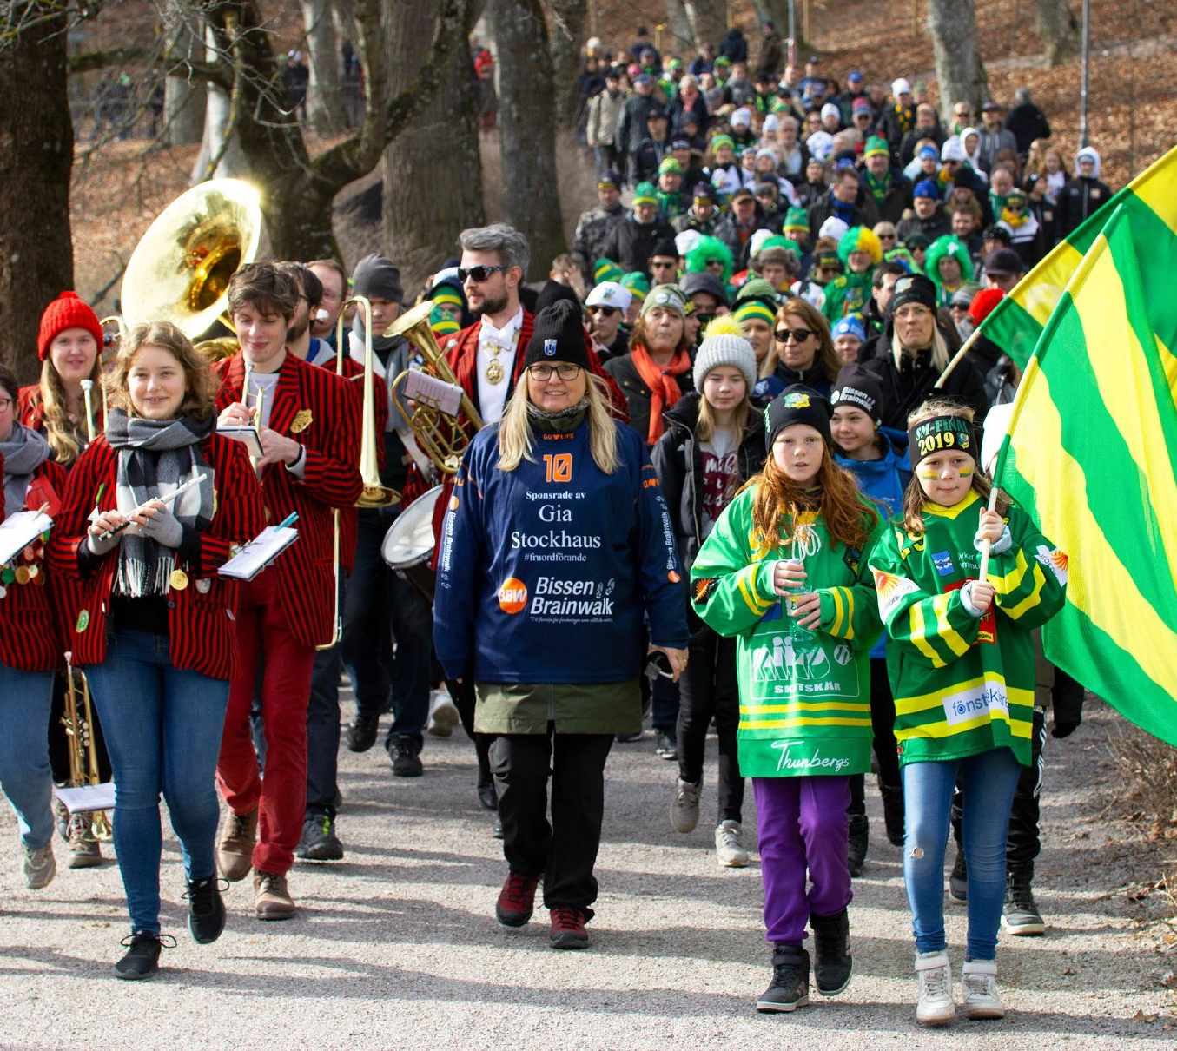
Hänt sedan sist
SciFest 7-9 mars
Fulbrightföreläsning Mark S Weiner: Understanding Trumpism
Märta Nasvelldagen om ångest och psykisk ohälsa
Bissen Brainwalk
Notes:
Bilden: Bissen Brainwalk den 23/3.

Slide 23
Störst i media
Uppsala universitet leder storskaligt forskningsinitiativ om framtidens batterier
Hjärnceller som styr rytmer i aptiten identifierade
Skandinaviska vargstammens ursprung kartlagt
Muslimer födda i väst stödjer oftare extremism
Notes:
Uppsala universitet leder storskaligt forskningsinitiativ om framtidens batterier
(Kristina Edstöm koordinator)
Hjärnceller som styr rytmer i aptiten identifierade: Cedernaes J, Huang W, Ramsey KM, Waldeck N, Cheng L, Marcheva B, Omura C, Kobayashi Y, Bien Peek C, Levine DC, Dhir R, Awatramani R, Bradfield CA, Wang XA, Takahashi JS, Mokadem M, Ahima RS, Bass J. Transcriptional basis for rhythmic control of hunger and metabolism within the AgRP neuron. Cell Metab. 2019.
Skandinaviska vargstammens ursprung kartlagt: Smeds, L., Kojola, I. & Ellegren, H. (2019) The evolutionary history of grey wolf Y chromosomes. Molecular Ecology,
Muslimer födda i väst stödjer oftare extremism: Obaidi et al (2019) Group-Based Relative Deprivation Explains Endorsement of Extremism Among Western-Born Muslims, Psychological Science,

